Slide 1
Урок здоровья
« Правда об алкоголизме»

Slide 2
задачи:
Познакомиться с действием алкоголя на организм;
Познакомиться с распространенными мотивами и последствиями употребления алкоголя;
Выработать негативное отношение к алкоголю.

Slide 3
Девиз: В путь – дорогу собирайся, За здоровьем отправляйся Я здоровье сберегу Сам себе я помогу.

Slide 4
Реклама -
это способ информировать покупателя о цене, качестве, возможностях использования предлагаемого товара.

Slide 5
Реклама

Slide 6
(alcoholism) – биопсихосоциальное заболевание, в основе которого лежит зависимость человека от алкоголя («алкоголь» по-арабски «одурманивающий»), является одной из форм отклоняющегося (девиантного) поведения.
Алкоголь-
это вредное для здоровья вещество, которое содержится в пиве, вине, шампанском и водке.
СОДЕРЖАНИЕ ПОНЯТИЯ «АЛКОГОЛИЗМ»
болезнь индивида - формирование у него психологической и физиологической зависимости от спиртного. | социальная патология - проявление социального неблагополучия и причина его усиления

Slide 7
1. алкоголь придает силы. 2. Алкоголь является наркотическим веществом. 3. Употребление алкоголя приводит к заболеванию - алкоголизму. 4. Подростки употребляют алкоголь за компанию. 5. употребление алкоголя является одной из причин заболеваний сердечно - сосудистой системы. 6. Алкоголь является причиной заболеваний органов репродуктивной системы. 7. Алкоголь является причиной онкологических заболеваний. 8. Алкоголь снижает интеллект человека.
Правда или ложь

Slide 8
Для пьянства есть такие поводы:
Поминки, праздник, встреча, проводы,
Крестины, свадьба и развод,
Мороз, охота, Новый год,
Выздоровленье, новоселье,
Успех, награда, новых чин,
И просто пьянство - без причин.
( перевод англ. поэта Роберта Бернса – С. Маршак)

Slide 9
« Алкоголизм» «Особенности подросткового алкоголизма»
« Последствия употребления алкоголя»

Slide 10
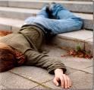
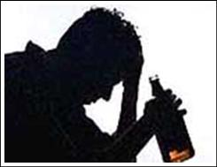
Люди употребляющие спиртные напитки выглядят жалкими, смешными.

Slide 11
«Говорю нет»

Slide 12
Средь традиций самых разных есть нелегкая одна если встреча, если праздник, Значит, пей и пей до дна! Пей одну и пей другую, и седьмую, и восьмую Просят, давят, жмут «друзья»! Ну, а если не могу я, Ну, а если мне нельзя? Ну, а если есть причина завтра утром в форме быть, Подскажите, как мне быть? Пить спиртное иль не пить?

Slide 13
Ситуации
Ты вместе с группой подростков играешь на детской площадке. Вдруг один из них вытащил бутылку пива и предлагает тебе попробовать его. Все остальные подростки подбадривают его и дразнят тебя.
Подросток старше тебя, живущий в твоем подъезде предлагает тебе попробовать выпить спиртной напиток. По его словам, это тебе очень понравится.

Slide 14
Рискованные и нерискованные ситуации
Ситуации | Есть риск | Риска нет
Курить сигареты
Кататься на велосипеде
Переходить через дорогу
Восходить на высокую гору
Идти по парку
Подобрать бывший в употреблении шприц
Выпить алкогольный напиток
Улыбаться человеку, которого не знаешь
Выпить лекарство от кашля
Выходить гулять поздно вечером
Пробовать наркотики
Догонять автобус
Летать на дельтаплане
Играть в футбол

Slide 15
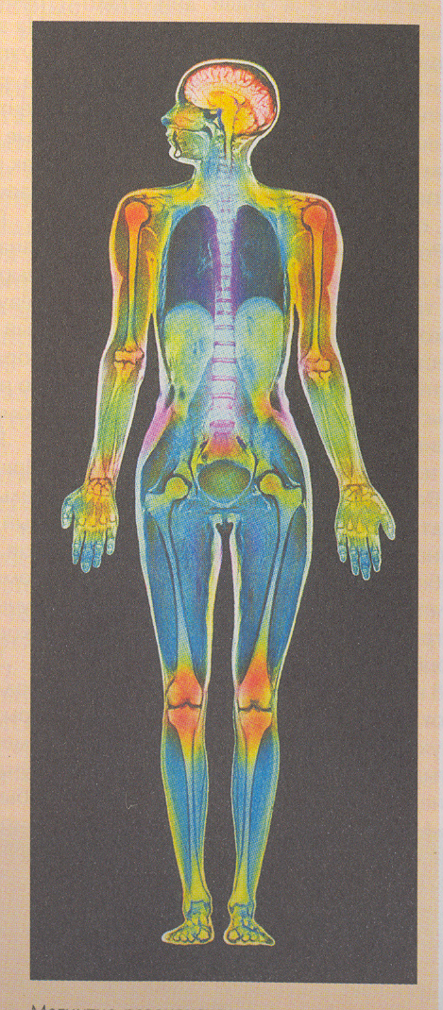
Влияние алкоголя на организм человека. Принятый алкоголь быстро всасывается и поступает в кровь. Из крови алкоголь поступает в ткани, где распределяется неравномерно. Поскольку он хорошо растворяется в липидах – жироподобных веществах, которыми богаты нервные клетки, – то наибольшее его накопление происходит в мозгу. Именно эти клетки и гибнут в первую очередь.

Slide 16
Анкета
1.Сколько вам лет?
2.Вы пробовали алкогольные напитки?
3.Какой алкогольный напиток вы пробовали первым?
4.В каком возрасте вы впервые попробовали алкогольные напитки?
5.Как часто вы употребляете алкогольные напитки? (подчеркнуть):
- дома по праздникам - 1-2 раза в неделю
- изредка в компаниях с друзьями - регулярно
- несколько раз в месяц
6.Разрешают ли вам употреблять алкоголь в семейном кругу?
7.Сколько раз в месяц вы употребляете пиво?
8.Сколько раз в месяц вы употребляете крепкие спиртные напитки (вино, водка)?
9.Реакция Ваших родителей, когда они узнали, что Вы употребляете спиртные напитки (подчеркнуть):
- ругали - объясняли вред алкоголя
- отнеслись спокойно
10.Часто ли употребляют спиртные напитки Ваши родители?
- да (отец, мать) - нет (отец, мать)
11.Как, по – вашему, по какой причине Вы употребляете алкогольные напитки:
- для настроения -снять стресс - чтобы казаться взрослым
- чтобы не быть «белой вороной» - чтобы привлечь к себе внимание
12.Кто Вам рассказывал о вреде алкоголя? (подчеркнуть):
- родители - учителя - медработники
- средства массовой информации - друзья
13.Как, по-вашему, помогают ли беседы с медицинскими работниками, педагогами отказаться от употребления алкоголя, курения?
14.Употребляют ли алкоголь Ваши друзья?

Slide 17
1. О чем вы узнали на уроке? 2. Какой вывод вы сделали для себя? 3. что вам понравилось на уроке больше всего? 4. Что не понравилось?

